Slide 1
程序设计基础
(Python语言)
教育部大学计算机课程改革项目规划教材
Programming Design Basics (Python)
高等教育出版社

Slide 2
第七章 分支结构
程序设计基础(Python语言)
Branch Structure
高等教育出版社

Slide 3
本章重点
1 简单分支
2 二分支决策
3 多分支决策
4 异常处理
5 设计举例
6 小结

Slide 4
本章重点
1 简单分支
2 二分支决策
3 多分支决策
4 异常处理
5 设计举例
6 小结

Slide 5
（一）PM2.5指数分级例子
# pm25.py
# 空气质量提醒.
def main():
PM = eval(input("What is today’s PM2.5? "))
# 打印相应提醒
if PM > 75:
print("Unhealthy. Be careful!")
if fahrenheit < 35:
print("Good. Go running!")
main()

Slide 6
（一）PM2.5指数分级例子
输入：接受外部输入PM2.5值
处理：空气质量分级算法
输出：打印空气质量提醒
伪代码如下：
if PM2.5值 > 75
打印空气污染警告
if PM2.5值 < 35
打印空气质量优，建议户外运动

Slide 7
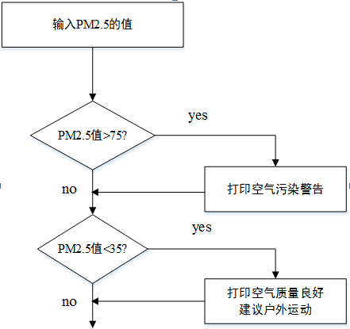
（一）PM2.5指数分级例子——流程图

Slide 8
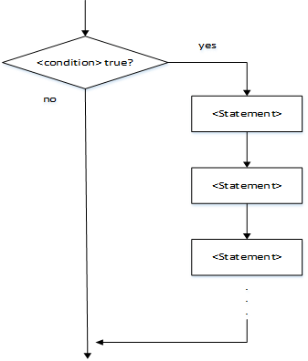
（二）if语句格式
语句格式如下
if <condition>:
<body>
其中<body>是一个或多个语句序列
先判断<condition>条件：
true，则执行body，再转向下一条语句；
false，则直接跳过body，转向下一条语句；

Slide 9
（三）简单条件构造
简单条件基本形式
<expr> <relop> <expr>
<relop>是关系操作符<, <=, ==, >=, >, !=
使用“=”表示赋值语句，使用“==”表示等于
<condition>是布尔表达式，为bool类型，值true或false以字符True和False表示
除数字外，字符或字符串也可以用于条件比较

Slide 10
（三）简单条件构造
>>> 3 < 4
True
>>> 3 * 4 < 3 + 4
False
>>> "hello" == "hello"
True
>>> "hello" < "hello"
False
>>> "Hello" < "hello"
True

Slide 11
本章重点
1 简单分支
2 二分支决策
3 多分支决策
4 异常处理
5 设计举例
6 小结

Slide 12
二次方程求解（版本1）
# quadratic.py
# 计算二次方程的实数根程序
# 此程序在方程没有实根的情况下报错
import math
def main():
print("This program finds the real solutions to a quadratic\n")
a, b, c = eval(input("Please enter the coefficients(a, b, c):"))
discRoot = math.sqrt(b * b - 4 * a * c)
root1 = (-b + discRoot) / (2 * a)
root2 = (-b - discRoot) / (2 * a)
print("\nThe solutions are:", root1, root2 )
main()

Slide 13
版本1执行
>>> quadratic.main()
This program finds the real solutions to a quadratic
Please enter the coefficients (a, b, c): 1,2,3
Traceback (most recent cal last):
File "quadratic.py", line 18, in <module>
main()
File "quadratic.py", line 12, in main
discRoot = math.sqrt(b * b - 4 * a * c)
ValueError: math domain error
>>>
因为当b² − 4ac小于0时，程序将试图对一个负数开根号
通过引入决策分支来改进版本1

Slide 14
二次方程求解（版本2）
# quadratic2.py
import math
def main():
print("This program find the real solutions to a quadratic\n")
a, b, c = eval(input("Please enter the coefficients (a, b, c): "))
discrim = b * b - 4 * a * c
if discrim >= 0:
discRoot = math.sqrt(discrim)
root1 = (-b + discRoot) / (2 * a)
root2 = (-b - discRoot) / (2 * a)
print("\nThe solutions are:", root1, root2 )
main()

Slide 15
版本2执行
>>> quadratic2.main()
This program finds the real solutions to a quadratic
Please enter the coefficients (a, b, c): 1,2,3
>>>
当b² − 4ac小于零，程序将简单地跳过计算
这个程序的缺点在于它没有给用户任何的出错反馈
通过在程序尾部添加另一个简单决策来实现消息打印
if discrim < 0:
print("The equation has no real roots!")
但仍然不完美和高效

Slide 16
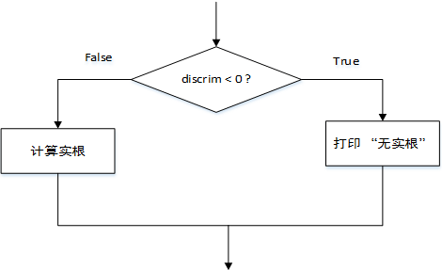
二分支决策

Slide 17
二分支决策
语句如下：
if <condition>:
<statements>
else:
<statements>
首先评估<condition>
  如果<condition>是真的，if下面的语句被执行
  如果<condition>是假的，else下面的语句被执行。

Slide 18
二次方程求解（版本3）
# quadratic3.py
import math
def main():
print("This program finds the real solutions to a quadratic\n")
a, b, c = eval(input("Please enter the coefficients (a, b, c): "))
discrim = b * b - 4 * a * c
if discrim < 0:
print("\nThe equation has no real roots!")
else:
discRoot = math.sqrt(b * b - 4 * a * c)
root1 = (-b + discRoot) / (2 * a)
root2 = (-b - discRoot) / (2 * a)
print("\nThe solutions are:", root1, root2)
main()

Slide 19
版本3执行
>>> quadratic3.main()
This program finds the real solutions to a quadratic
Please enter the coefficients (a, b, c): 1,2,3
The equation has no real roots!
>>> quadratic3.main()
This program finds the real solutions to a quadratic
Please enter the coefficients (a, b, c): 2,4,1
The solutions are: -0.292893218813 -1.70710678119

Slide 20
本章重点
1 简单分支
2 二分支决策
3 多分支决策
4 异常处理
5 设计举例
6 小结

Slide 21
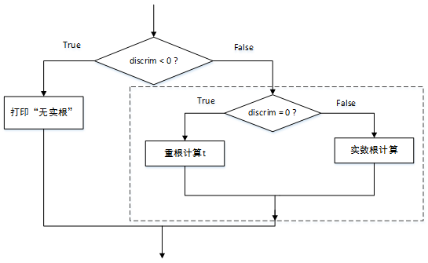
多分支决策
两个二分支实现一个三分支决策
如果需要一个五分支，if-else则要嵌套四层
Python使用if-elif-else描述多分支决策

Slide 22
多分支决策
if <condition1>:
<case1 statements>
elif <condition2>:
<case2 statements>
elif <condition3>:
<case3 statements>
...
else:
<default statements>
Python轮流评估每个条件，如果发现一个条件为真，该条件下的语句被执行；如果没有任何条件成立，else下面的语句被进行，else子句是可选的。

Slide 23
二次方程求解（版本4）
# quadratic4.py
import math
def main():
print("Let us finds the solutions to a quadratic\n")
a, b, c = eval(raw_input("Do enter the coefficients (a, b, c): "))
delta = b * b - 4 * a * c
if a == 0:
x = -b/c
print "\nThere is an solution", x
eif delta < 0:
print "\nThe equation has no real roots!"
elif delta == 0:
x = -b /(2 * a)
print "\nThere is a double root at", x
else:
disc = math.sqrt(delta)
x1 = (-b + disc) / (2 * a)
x2 = (-b - disc) / (2 * a)
print "\nThe solutions are:", x1, x2
main()

Slide 24
PM2.5指数分级例子（版本升级）
# newpm25.py
def main() :
PM = eval(input("What is today’s PM2.5? "))
# 打印相应提醒
if PM > 250:
print("Hazardous. REMAIN INDOORS!")
elif PM > 150:
print("Very unhealthy. Avoid prolonged exertion!")
elif PM > 115:
print("Unhealthy. Limit prolonged exertion!")
elif PM > 75:
print("Unhealthy for sensitive group!")
elif PM > 35:
print("Moderate. Go walking!")
else:
print("Good. Go running!")
main()

Slide 25
本章重点
1 简单分支
2 二分支决策
3 多分支决策
4 异常处理
5 设计举例
6 小结

Slide 26
异常处理机制
discRt = otherSqrt(b*b - 4*a*c)
if discRt < 0:
print "No real roots."
else:
...
如果处理错误或特殊情况的分支语句过多，处理正常工作的主程序就不清晰易读
引入异常处理机制来解决程序运行时错误，而不是每一语句都去检测
Python使用try…except…，可使程序不因运行错误而崩溃

Slide 27
异常处理语句
Python使用try…except…，可使程序不因运行错误而崩溃
格式如下：
try:
<body>
except <ErrorType1>:
<handler1>
except <ErrorType2>:
<handler2>
except:
<handler0>
当Python遇到一个try语句，它会执行<body>语句
  如果没有错误，控制转到try-except后面的语句
  如果发生错误，Python会寻找一个符合该错误的异常语句

Slide 28
二次方程求解（版本5）
# quadratic5.py
import math
def main():
print "This program finds the real solutions to a quadratic\n"
try:
a, b, c = input("Please enter the coefficients (a, b, c): ")
discRoot = math.sqrt(b * b - 4 * a * c)
root1 = (-b + discRoot)/ (2 * a)
root2 = (-b - discRoot)/ (2 * a)
print "\nThe solutions are:", root1, root2
except ValueError:
print "\nNo real roots"
main()

Slide 29
版本5执行
下面是带错误处理的运行实例：
>>>quadratic5.py
Please enter the coefficients (a, b, c): 1,2,3
No real roots
try…except可以捕捉任何类型的错误
对于二次方程，还会有其他可能的错误，如：输入非数值类型 (NameError)，输入无效的表达式 (SyntaxError)等。
此时可以用一个try语句配多个except来实现。

Slide 30
二次方程求解（版本6）
# quadratic6.py
import math
def main():
print("This program finds the real solutions to a quadratic\n")
try:
a, b, c = eval(input("Please enter the coefficients (a, b, c): "))
discRoot = math.sqrt(b * b - 4 * a * c)
root1 = (-b + discRoot) / (2 * a)
root2 = (-b - discRoot) / (2 * a)
print("\nThe solutions are:", root1, root2 )
except ValueError as excObj:
if str(excObj) == "math domain error":
print("No Real Roots")

Slide 31
二次方程求解（版本6）
else:
print("You didn’t give me the right number of coefficients.")
except NameError:
print("\nYou didn’t enter three numbers.")
except TypeError:
print("\nYour inputs were not all numbers.")
except SyntaxError:
print("\nYour input was not in the correct form. Missing comma?")
except:
print("\nSomething went wrong, sorry!")
main()

Slide 32
本章重点
1 简单分支
2 二分支决策
3 多分支决策
4 异常处理
5 设计举例
6 小结

Slide 33
设计举例——三者最大
分支结构能改变程序控制流，福兮祸所伏祸兮福所倚
  好消息：我们可以开发更先进算法
  坏消息：复杂算法设计很难学
假设需要一个程序来找出三个数字中最大者。程序IPO如下：
输入：三个数值
处理：三者最大算法
输出：打印最大值
计算机怎么能确定哪个是用户输入的最大值？

Slide 34
策略1：通盘比较
为实现这个程序，仅仅需要对其他情况也进行类似测试即可。
if x1 >= x2 and x1 >= x3:
max = x1
elif x2 >= x1 and x2>= x3:
max = x2
else:
max = x3
目前只有三个值，比较简单
如果是五个值比较，表达式包含四个and，比较复杂
每个表达式结果没有被互相利用，效率低

Slide 35
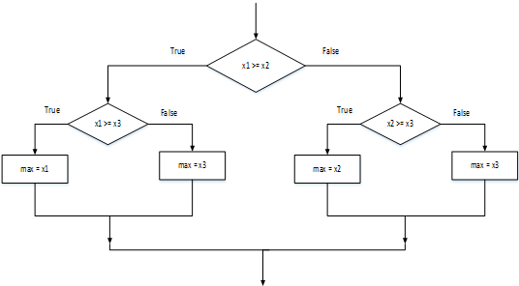
策略2：决策树
决策树方法可以避免冗余比较
先判断x1>x2，如果成立再判断x1>x3，否则判断x2>x3
虽然效率高，但设计三个以上的方案，复杂性会爆炸性地增长

Slide 36
策略2：决策树代码
if x1 >= x2:
if x1 >= x3:
max = x1
else:
max = x3
else:
if x2 >= x3:
max = x2
else:
max = x3

Slide 37
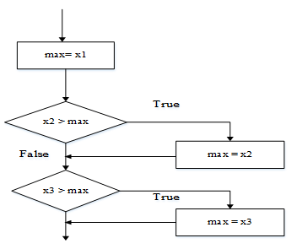
策略3：顺序处理
逐个扫描每个值，保留最大者
以max变量保存当前最大值，完成最后一个扫描时，max就是最大值
这种方法处理更大规模问题时非常有效

Slide 38
策略3：顺序处理代码
max = x1
if x2 > max:
max = x2
if x3 > max:
max = x3
借助循环结构，我们可以实现n个数最大者求值
高效、易读

Slide 39
策略3：n者最大
# program: maxn.py
# 寻找一组数中的最大值
def main():
n = eval(input("How many numbers are there? "))
# 将第一个值赋值给max
max = eval(input("Enter a number >> "))
# 连续与后面n-1值进行比较
for i in range(n-1):
x = eval(input("Enter a number >> "))
if x > max:
max = x
print("The largest value is", max)
main()

Slide 40
策略4：Python
Python终极解决方案 ☺
def main():
x1, x2, x3 = eval(input("Please enter three values: "))
print("The largest value is", max(x1, x2, x3))
main()

Slide 41
本章重点
1 简单分支
2 二分支决策
3 多分支决策
4 异常处理
5 设计举例
6 小结

Slide 42
小结
设计技巧
  if语句、if-else语句、if-elif-else语句
  异常处理机制
  灵活运用但不急于求成
  条条大路通罗马
高效、正确、易读的程序设计者

